Slide 1
Opfølgning specialiserede chats
22. september

Slide 2

Dagsorden
1. Hvordan fungerer Knowledge
2. Erfaringer
Hvilke chats har I fået oprettet
Hvilke chats ville I gerne kunne lave, men som KDSchat endnu ikke understøtter
3. Adgang
Er der chats, I gerne vil dele med andre
Har I brug for at få oprettet grupper med adgang til bestemte chats og/eller dokumentsamlinger
Notes:
Giv overblik over de vigtigste punkter og pauser. Forklar, at det er ok ikke at blive færdig – fokus er læring og eksperimentering.
Giv deltagerne overblik over dagens forløb. Fortæl at det er en lærings- og udviklingssession – formålet er ikke perfektion, men at komme godt i gang. Fortæl, at I bruger betegnelsen “specialiseret chat” fordi det er det, brugeren oplever – en målrettet samtale bygget til en bestemt opgave.
Bemærk
Sæt scenen for hands-on delen og sørg for, at alle har adgang til KDSchat og links til idébank og vejledninger. Vis programmet visuelt og nævn tidspunkt for pause og mulighed for forlænget tid til videre arbejde.

Slide 3
Knowledge i KDSchat er ikke et digitalt arkiv, men et opslagsværk.
Hvis du vil have en kollega til at hjælpe dig, giver du dem ikke 500 sider blandet tekst og billeder – du giver dem de vigtigste noter, i et sprog de kan læse. Sådan skal vi også tænke Knowledge: kort, ren tekst, opdelt og struktureret.
Klimadatastyrelsen marts 2025

Slide 4
Hvordan fungerer Knowledge i KDSchat?
Når du uploader dokumenter til Knowledge, bliver de konverteret til ren tekst.
Teksten bliver delt i små stykker (chunks), som systemet kan slå op i, når du stiller spørgsmål.
Når du spørger, laver KDSchat en vektor-søgning i dokumenterne → finder relevante tekststykker → indsætter dem i modellens hukommelse (kontekst).
Modellen bruger derefter de fundne tekststykker sammen med din prompt til at generere svar.
Notes:
Selektiv retrieval (RAG)
Knowledge henter ikke hele dokumentet ind, men kun de mest relevante tekststykker.
Hvis dit spørgsmål kræver, at hele dokumentet forstås som helhed (fx sammenhænge på tværs af kapitler), så vil modellen ofte fejle.
Knowledge i KDSchat er ikke et digitalt arkiv, men et opslagsværk. Hvis du vil have en kollega til at hjælpe dig, giver du dem ikke 500 sider blandet tekst og billeder – du giver dem de vigtigste noter, i et sprog de kan læse. Sådan skal vi også tænke Knowledge: kort, ren tekst, opdelt og struktureret.
RAG står for Retrieval-Augmented Generation.
Det betyder, at modellen ikke læser hele dokumentet fra ende til anden, hver gang du stiller et spørgsmål.
I stedet sker der dette:
Dokumentet bliver delt i bidder (chunks) – typisk afsnit eller mindre tekststykker.
Når du stiller et spørgsmål, laver systemet en vektorsøgning:
Det sammenligner dit spørgsmål med alle tekstbidderne.
Finder de mest relevante stykker (fx de 3–5 bedste matches).
Kun de relevante tekstbidder bliver lagt ind i modellens hukommelse (kontekst) sammen med dit spørgsmål.
Modellen genererer et svar ud fra den kombination.

Slide 5
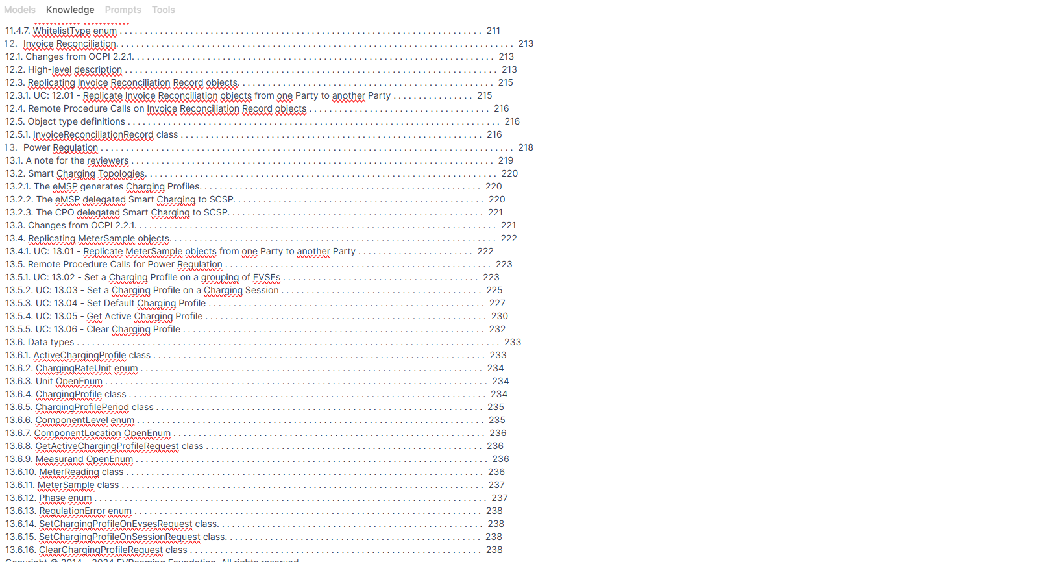
Token-grænsen (38.000 tokens)
Notes:
Token-grænsen (38.000 tokens)
Svarer til ca. 80–100 sider ren tekst.
Systemprompt + dit spørgsmål + Knowledge-dokumenter + modellens svar skal alt sammen være inden for grænsen.
Hvis du uploader for store dokumenter, kan systemet ikke håndtere dem – eller de bliver kun delvist brugt.

Slide 6
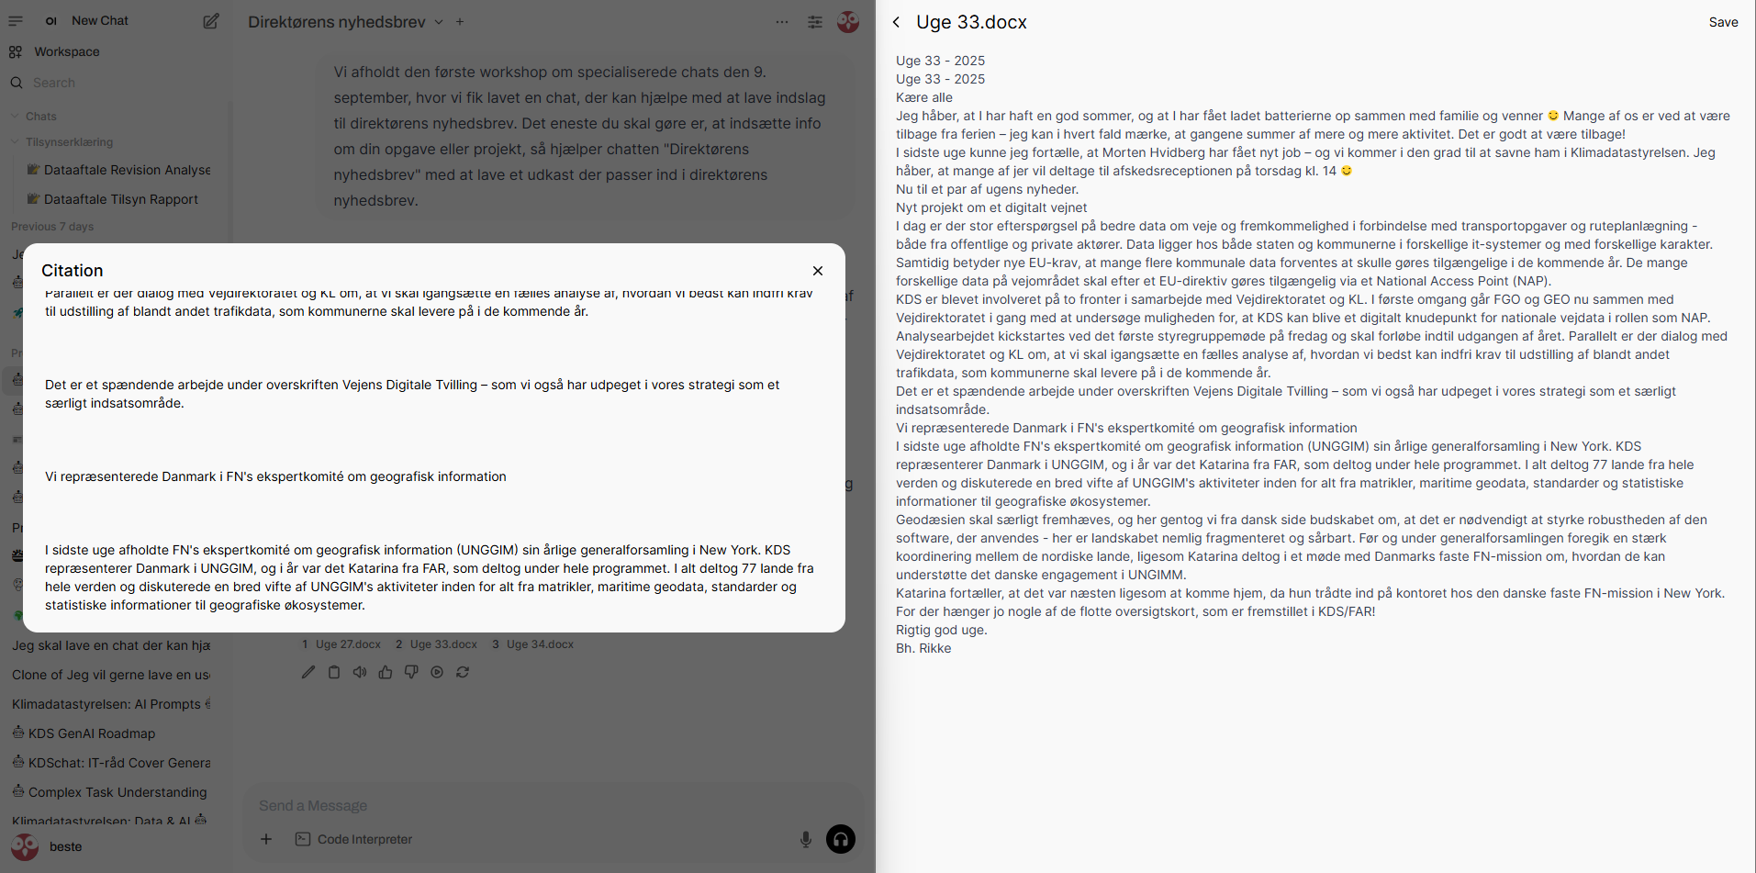
Selektiv retrieval (RAG)
Notes:
Selektiv retrieval (RAG)
Knowledge henter ikke hele dokumentet ind, men kun de mest relevante tekststykker.
Hvis dit spørgsmål kræver, at hele dokumentet forstås som helhed (fx sammenhænge på tværs af kapitler), så vil modellen ofte fejle.
RAG står for Retrieval-Augmented Generation.
Det betyder, at modellen ikke læser hele dokumentet fra ende til anden, hver gang du stiller et spørgsmål.
I stedet sker der dette:
Dokumentet bliver delt i bidder (chunks) – typisk afsnit eller mindre tekststykker.
Når du stiller et spørgsmål, laver systemet en vektorsøgning:
Det sammenligner dit spørgsmål med alle tekstbidderne.
Finder de mest relevante stykker (fx de 3–5 bedste matches).
Kun de relevante tekstbidder bliver lagt ind i modellens hukommelse (kontekst) sammen med dit spørgsmål.
Modellen genererer et svar ud fra den kombination.

Slide 7
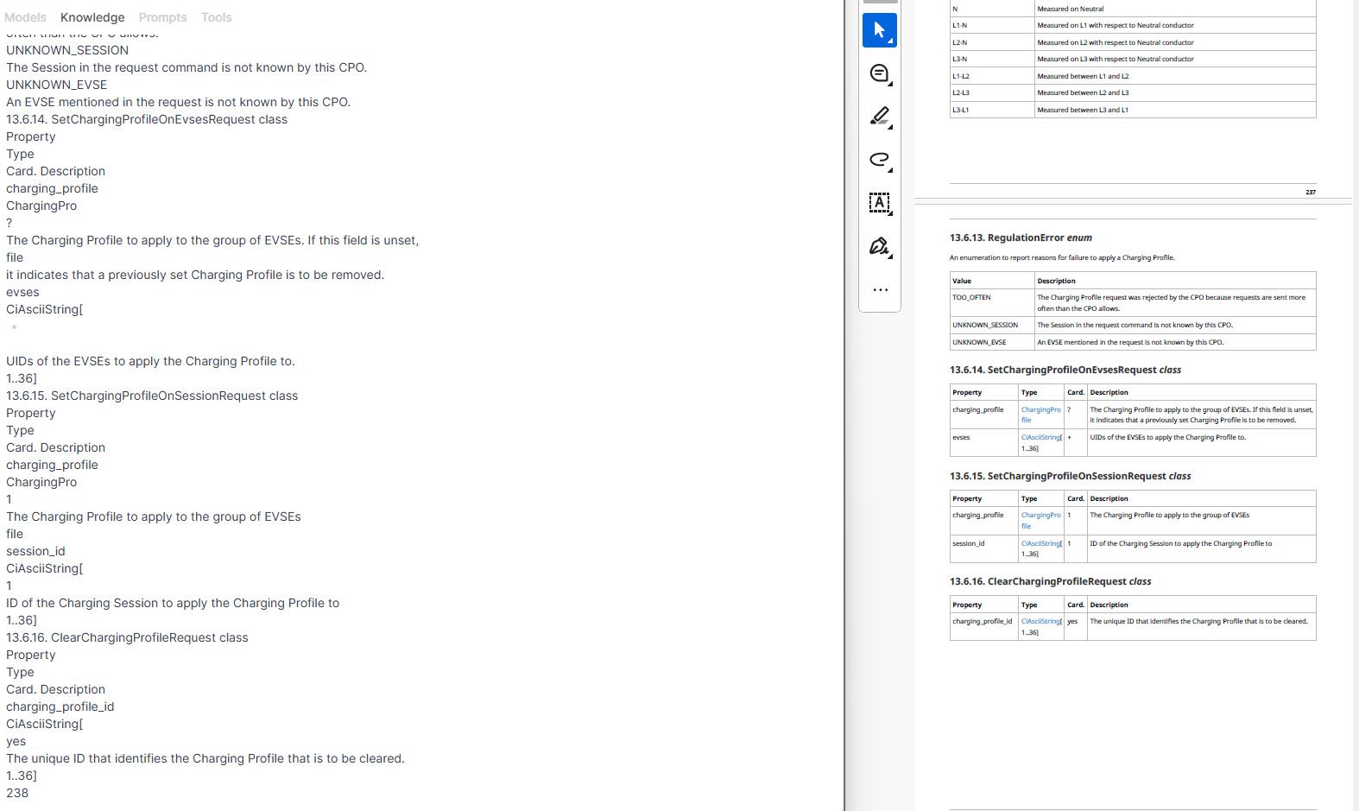
Formater
Notes:
Formater
Tekstbaserede dokumenter (Word, txt, Markdown, PDF med ren tekst) fungerer.
PDF’er med billeder (fx scannede sider, figurer, grafer) → fungerer dårligt eller slet ikke.
Tabeller oversættes ofte forkert, fordi systemet kun ser dem linje for linje.

Slide 8
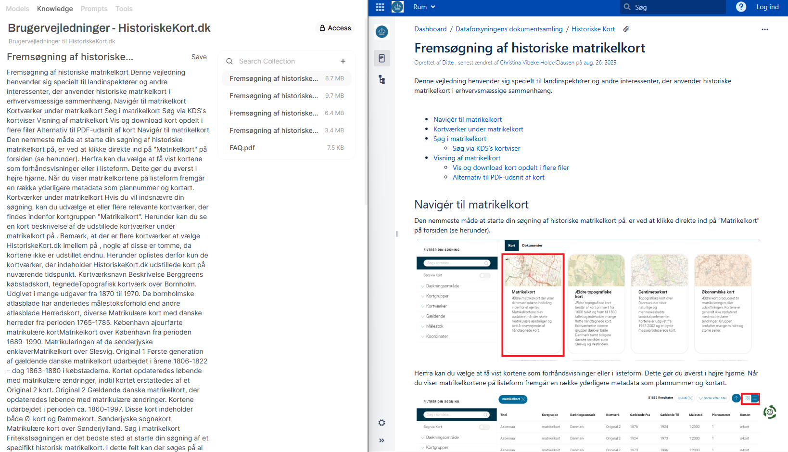
Ingen “forståelse” af layout
Notes:
Ingen “forståelse” af layout
Sidetal, sidehoveder, fodnoter → ignoreres.
Grafiske elementer → kan ikke bruges.

Slide 9
Hvad du kan gøre for at få mest muligt ud af Knowledge
Opdel store dokumenter i mindre afsnit (fx 20–30 sider).
Konverter tabeller til tekst eller CSV, hvis de er vigtige.
Skriv introduktioner eller resumeer og upload dem sammen med dokumentet – modellen bruger resumeer meget effektivt.
Test i lille skala først: upload 1 dokument, stil 3–4 testspørgsmål, se hvad der sker, før du bygger en stor samling.
Brug metadata i teksten (fx “### Kapitel 2 – Tilsynsprocesser”), så systemet har ankerpunkter til retrieval.
Brug Knowledge som et opslagsværk, ikke som et “arkivskab”.
Notes:
vad du kan gøre for at få mest muligt ud af Knowledge
Opdel store dokumenter i mindre afsnit (fx 20–30 sider).
Konverter tabeller til tekst eller CSV, hvis de er vigtige.
Skriv introduktioner eller resumeer og upload dem sammen med dokumentet – modellen bruger resumeer meget effektivt.
Test i lille skala først: upload 1 dokument, stil 3–4 testspørgsmål, se hvad der sker, før du bygger en stor samling.
Brug metadata i teksten (fx “### Kapitel 2 – Tilsynsprocesser”), så systemet har ankerpunkter til retrieval.
Brug Knowledge som et opslagsværk, ikke som et “arkivskab”.

Slide 10
Hvad du ikke skal bruge tid på
At uploade hele manualer eller kæmperapporter – de kan ikke rummes i konteksten.
At tro, modellen kan læse billeder, grafer eller komplekse tabeller – det kan den ikke.
At finjustere layout, sidetal, skrifttyper osv. – modellen ser kun ren tekst.
At prøve at få den til at “huske alt” fra en stor samling dokumenter – retrieval er selektiv, ikke total.
Notes:
Hvad du ikke skal bruge tid på
At uploade hele manualer eller kæmperapporter – de kan ikke rummes i konteksten.
At tro, modellen kan læse billeder, grafer eller komplekse tabeller – den kan ikke.
At finjustere layout, sidetal, skrifttyper osv. – modellen ser kun ren tekst.
At prøve at få den til at “huske alt” fra en stor samling dokumenter – retrieval er selektiv, ikke total.

Slide 11
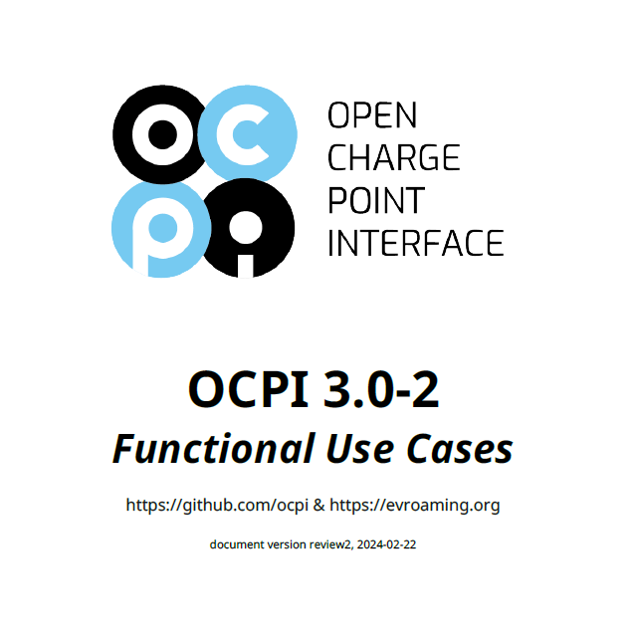
Hvad kan du ikke forvente når du uploader lange tekniske dokumenter
At tabeller (fx Property | Type | Card. | Description) bliver gengivet præcist – de bliver fladet ud og kan miste struktur.
At modellen kan lave fulde analyser på tværs af hele dokumentet (det er for langt og detaljeret).
At grafer eller diagrammer oversættes – de går tabt.
At brugeren kan sige “forklar hele dokumentet” → token-grænsen (38.000 tokens) gør det umuligt.
Notes:
Hvad brugeren ikke kan forvente
At tabeller (fx Property | Type | Card. | Description) bliver gengivet præcist – de bliver fladet ud og kan miste struktur.
At modellen kan lave fulde analyser på tværs af hele dokumentet (det er for langt og detaljeret).
At grafer eller diagrammer oversættes – de går tabt.
At brugeren kan sige “forklar hele dokumentet” → token-grænsen (38.000 tokens) gør det umuligt.

Slide 12
Bedste praksis for at bruge lange tekniske dokumenter i Knowledge
Opdel dokumentet i mindre dele (fx ét kapitel pr. upload).
Konverter tabeller til tekst-venlige formater (Markdown-tabeller eller CSV) hvis tabellerne er vigtige.
Lav resumeer af lange afsnit, som supplement. Det hjælper retrievalen med at finde de rigtige steder.
Navngiv dokumenterne tydeligt (fx “OCPI_UseCases_Chapter2_Sessions”), så du ved, hvad der ligger i knowledge.
Notes:
Bedste praksis for at bruge dette dokument i Knowledge
Opdel dokumentet i mindre dele (fx ét kapitel pr. upload).
Konverter tabeller til tekst-venlige formater (Markdown-tabeller eller CSV) hvis tabellerne er vigtige.
Lav resumeer af lange afsnit, som supplement. Det hjælper retrievalen med at finde de rigtige steder.
Navngiv dokumenterne tydeligt (fx “OCPI_UseCases_Chapter2_Sessions”), så du ved, hvad der ligger i knowledge.
Konklusion
God idé at uploade: hvis du vil bruge dokumentet som opslagsværk for specifikke use cases og beskrivelser.
Dårlig idé at uploade råt: fordi tabeller mister deres form og dokumentet er for langt i ét stykke.
Bedst: dele det op, rense og evt. supplere med egne resumeer → så bliver det et effektivt opslagsværk i en specialiseret chat.

Slide 13

Mød Gemma3
Fakta om Gemma-3-27B-it
Open-source model fra Google: En del af Gemma-familien, udviklet af Google og frigivet som open-source den 10. marts 2025.
Multimodal kapacitet: Kan behandle og kombinere information fra både tekst og billeder.
Omfattende træningsdata: Trænet på et massivt datasæt på 14 trillioner tokens, der inkluderer tekst, kode, matematik og billeder.
Stor kontekstforståelse: Har et udvidet kontekstvindue på 128.000 tokens, hvilket muliggør håndtering af lange dokumenter og komplekse samtaler.*(38.000 tokens i KDSchat)
Bred sproglig understøttelse: Trænet til at understøtte over 140 sprog, hvilket forbedrer ydeevnen på tværs af forskellige sprog.
Optimeret tilgængelighed: Designet til at køre effektivt på en række hardware, herunder single-GPU opsætninger, hvilket gør den mere tilgængelig.
Bygget på Gemini-teknologi: Udviklet med den samme forskning og teknologi, der ligger til grund for Googles avancerede Gemini-modeller.

